Slide 1

Xenobiochemie - úvod
Kontakt: Dr. Miroslav Machala, CSc.
Výzkumný ústav veterinárního lékařství,
Hudcova 70
Brno
machala@vri.cz

Slide 2
Fyziologické aj. funkce (homeostáze, vývoj, diferenciace, rozmnožování
etc.) jsou založeny na KOMUNIKACI – na stovkách různých signálních
drah. Jak endogenní signály, tak cizorodé látky (dietární, farmaka,
environmentální cizorodé látky) ovlivňují komunikaci a tím regulace v buňkách:
Extracelulární stimuly
endokrinní, parakrinní,
autokrinní)
Externí stimuly
(cizorodé látky)
Membránové
receptory
Efektory,
„zesilovače“,
regulační moduly
Intracelulární receptory/
transkripční faktory (NHR, PAS,...)
Genová exprese
Produkty genové exprese
(enzymy, cytokiny, růstové faktory,
modulátory bun. cyklu,...)
Metabolismus endogenních a cizorodých látek
Buněčný cyklus, proliferace / buněčná smrt, diferenciace, senescence

Slide 3
Regulace jsou komplexní a ve všech místech mohou být
ovlivňovány cizorodými látkami
Membrány
Intracel.
signály
Transkripční
faktory
Regulátory
bun. cyklu a
bun. smrti
(Hanahan, Weinberg, Cell, 2000)

Slide 4
Principy metabolické regulace – cíle modulace cizorodými látkami
indukce/suprese biosyntézy enzymů (mRNA, protein, aktivita), aktivace, inhibice, fosforylace / defosforylace, stabilizace a degradace proteinů;
hormony, růstové faktory a další cytokiny, neurotransmitery, buněčná interkomunikace (endokrinní, parakrinní, autokrinní signály; „cell-to-cell communication“ = gap junction, tight junction; adheze); funkce povrchových bun. receptorů, Na+/K+, Ca2+ pumpy);
intracelulární signální transdukce (proteinkinázy, fosfatázy, lipázy), „2nd messengers“ (lipidní signální molekuly jako kys. arachidonová, ceramid; Ca2+; eikosanoidy a enzymy kaskády kyseliny arachidonové - PLA2, LOX, COX, CYP), intracelulární receptory (po aktivaci transkripční faktory – AhR, ER, a další ze steroidní „superrodiny“ receptorů,;
modulace regulátorů buněčného cyklu; proliferace, diferenciace, apoptóza, nekróza aj. typy buněčné smrti

Slide 5
Principy modulace cizorodými látkami
XENOBIOTIKA OVLIVŇUJÍ REGULACI BUNĚČNÝCH, BIOCHEMICKÝCH A MOLEKULÁRNĚ BIOLOGICKÝCH PROCESŮ
JEDNOTLIVÉ CIZORODÉ LÁTKY PŮSOBÍ ŘADOU MECHANISMŮ TOXICITY
REÁLNÁ EXPOZICE VŽDY VELMI KOMPLEXNÍ SMĚSÍ DIETÁRNÍHO, ENVIRONMENTÁLNÍHO EVENT. MEDICÍNSKÉHO PŮVODU

Slide 6
Úvod - jednotlivé třídy cizorodých látek
PŘÍRODNÍ LÁTKY
biogenní aminy, heterocyklické aminy, alkaloidy, peptidy, polyfenoly, přírodní barviva, terpenoidy;
bakteriální toxiny, toxiny sinic, mykotoxiny aj.
ANTROPOGENNÍ LÁTKY
průmyslové kontaminanty (PCDD/Fs, PCB, PAHs, ftaláty, detergenty), pesticidy (herbicidy, insekticidy), anorganické polutanty;
aditiva v potravinách, xenobiotika vzniklá úpravou a skladováním
potravin (heteryklické aminy, biogenní aminy);
farmaka a jejich rezidua

Slide 7
Přehled xenobiotik, které modulují fyziologické, celulární, biochemické a molekulárně biologické procesy
KLASIFIKACE CIZORODÝCH LÁTEK PODLE PŮVODU:
- přírodní látky (peptidy, biogenní aminy, alkaloidy, polyfenoly, xanthofyly aj. barviva, terpenoidy, bakteriální toxiny, mykotoxiny);
- syntetická farmaka (farmaka vegetativního nervového systému, např. β-blokátory nebo inhibitory AChE, analgetika, cytostatika atd.);
- průmyslově produkované cizorodé látky (pesticidy, PCB, ftaláty, detergenty);
- průmyslové kontaminanty prostředí (dioxiny, PAH)
- anorganické látky (kovy, oxidy kovů, oxidy dusíku, dusičnany a dusitany aj.)
KLASIFIKACE PODLE ÚČINKU:
- genotoxiny, tumorové promotery, chemické karcinogeny;
- endokrinní disruptory;
- neurotoxické látky (inhibitory AChE, Ca²⁺, dopamin aj.);
-imunomodulační látky;
chemoprotektivní látky (antioxidanty, inhibitory enzymů signální transdukce, inhibitory CYP atd.)

Slide 8
Expozice a metabolismus xenobiotik
farmakokinetika, příjem a vylučování xenobiotik;
základní reakce metabolismu cizorodých látek (oxidace, redukce, hydrolýza, štěpení aromatických jader, cyklizace, konjugační reakce); 1., 2., 3. fáze biotransformace:
monooxygenázy (cytochromy P450 (CYP), flavinmonooxygenázy, reakční mechanismy); metody studia CYP enzymů, evoluce a polymorfismus CYP, klasifikace CYP enzymů a mezidruhové rozdíly v substrátové specifitě; význam CYP ve farmakologii, toxikologii a ekotoxikologii; reduktázy, esterázy
UDP-glukuronyltransferázy, glutathion-S-transferázy a další konjugační enzymy (sulfatace, acetylace, methylace, tvorba kyseliny merkapturové);
„multidrug resistence“ systémy (= ABC transportéry)

Slide 9
Hlavní mechanismy toxicity xenobiotik
genotoxicita - metabolická aktivace promutagenů, vznik aduktů DNA; chromosomální aberace;
Ah receptorem-mediovaná „dioxinová“ toxicita;
oxidativní stres: reaktivní formy kyslíku, redoxní cyklování semichinonů, ...; efekty: peroxidace lipidů, oxidativní poškození DNA, proteinů a cytoskeletonu);
další receptor-dependentní mechanismy toxicity (peroxisomální proliferace, endokrinní disruptory - estrogeny, androgeny aj.);
inhibice mitochondriálních funkcí, apoptotické procesy;
hlavní mechanismy neurotoxicity a imunotoxicity (Ca²⁺, AChE, apoptóza);
poruchy metabolismu endogenních látek po expozici xenobiotiky (např. „obesogeny“).

Slide 10
Chemická karcinogeneze, cytostatika, chemoprotektivní látky
iniciace (genotoxické efekty), promoce karcinogeneze, biomarkery karcinomů;
cytostatika - mechanismy účinku (antimetabolity aj. inhibitory syntézy nukleových kyselin, poškození DNA, inhibitory proteosyntézy, protinádorové účinky hormonů a jejich analogů);
další xenobiotika ve výzkumu a léčbě rakoviny (inhibitory signální transdukce, induktory diferenciace a apoptózy, modulátory buněčného cyklu, inhibitory aromatázy, inhibitory získané resistence buněk, supresory imunity, chemosensibilizátory aj.);
chemoprotektivní látky (inhibitory enzymů metabolické aktivace, antioxidanty aj.).

Slide 11
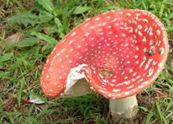
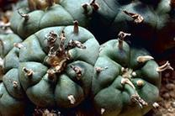
Přírodní látky odvozené z biogenních aminů
Muskarinové
cholinergní
receptory
(působí na
G proteiny...)
interference
s neurotransmitery
- se serotoninem
a adrenalinem
(„psychomime-
tika“)
adrenergní
receptory

Slide 12
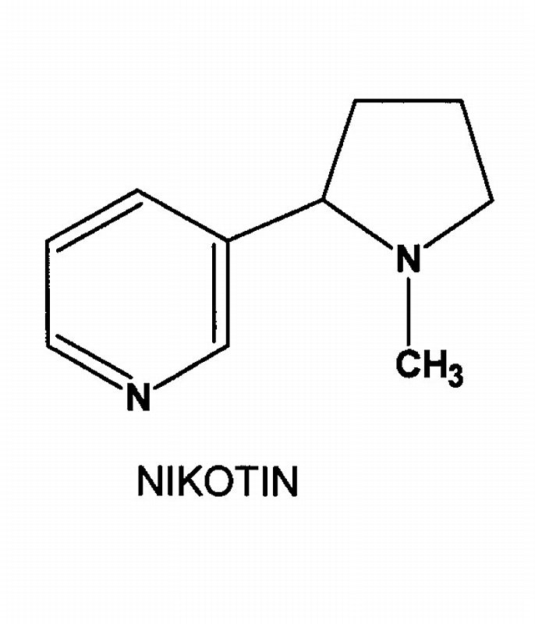
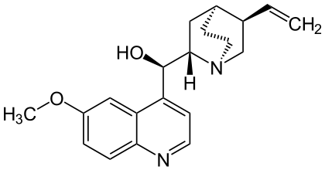
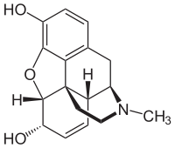
Alkaloidy
MORFIN
CHININ
nikotin – nikotinové (cholinergní) receptory v gangliích
morfin – opioidní receptory (analgetický a euforický efekt)

Slide 13
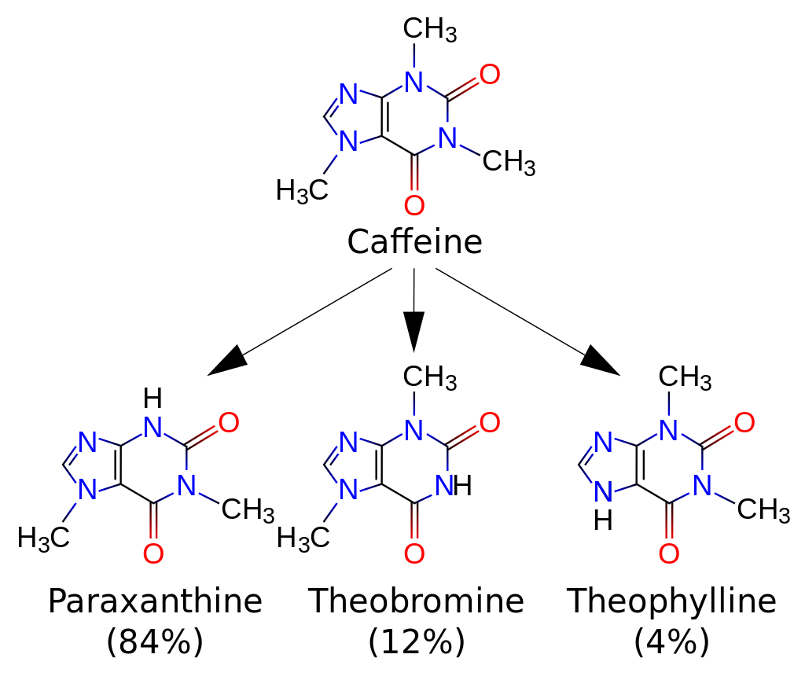
Alkaloidy: xanthiny
antagonisté adenosinového receptoru (brání účinku adenosinu, který vyvolává spánek)
inhibice fosfodiesterázy (zabrání hydrolýze cAMP – stimulace cAMP-dependentních kináz – regulace glykogenu, metabolismu cukrů a lipidů, zvýšené uvolňování katecholaminů (noradrenalínu a dopaminu) – mírná stimulace CNS a kardiovaskulárního systému

Slide 14
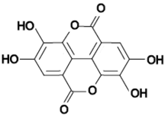
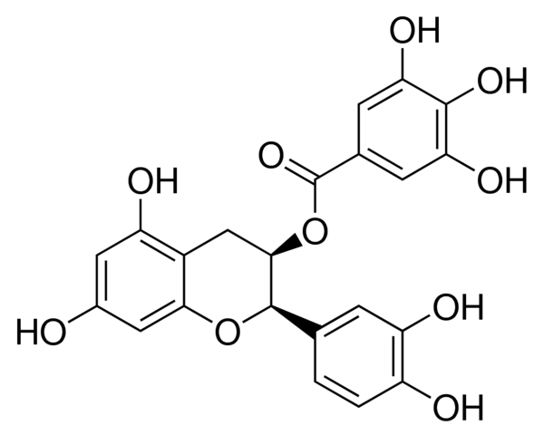
Polyfenoly
KYSELINA ELLAGOVÁ
EPIGALLOCATECHINGALLATE
kys. elagová – příklad polyfenolických antioxidantů
EGCG – hlavně v zeleném a bílém čaji

Slide 15
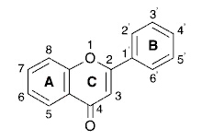
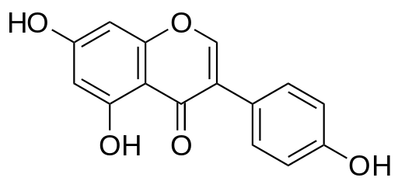
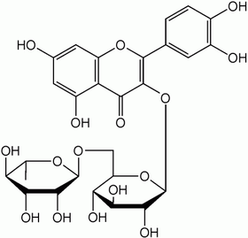
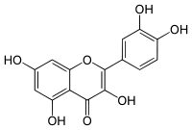
Polyfenoly: flavonoidy
FLAVONY
GENISTEIN
(ISOFLAVON)
KVERCETIN
RUTIN
Chem. struktura: flavony, isoflavony, flavanony
Zástupce fytoestrogenů – genistein (sója)
Flavonoidy – antioxidanty, inhibitory MAPK, (anti)estrogeny
Flavonoidy v přírodním stavu obsahují cukernou složku (rutin)

Slide 16
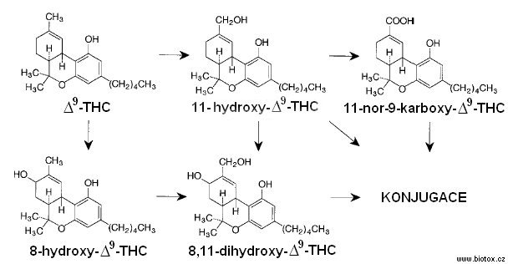
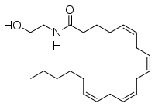
Tetrahydrocannabinol (THC)
Cannabis indica,
C. sativa
anandamide (endogenous cannabinoid
neurotransmitter)

Slide 17
Terpenoidy: vonné látky, léčiva, přír. pesticidy

Slide 18
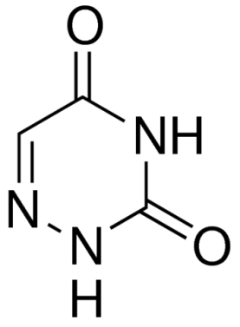
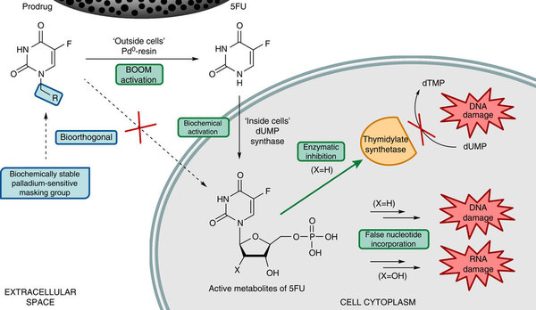
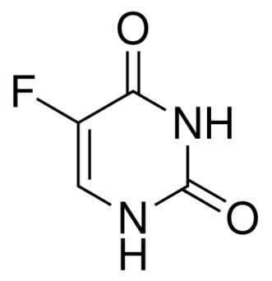
Příklady farmak: cytostatika
Mechanismy účinku 5-FU
6-AZAURACIL
5-FLUOROURACIL
cytostatika – řada mechanismů účinku; př. „antimetabolitů“ (azapyrimidinů) – inhibice syntézy DNA, chybná inkorporace do RNA – užití tam, kde převládají rychle proliferující buněčné populace

Slide 19
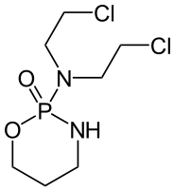
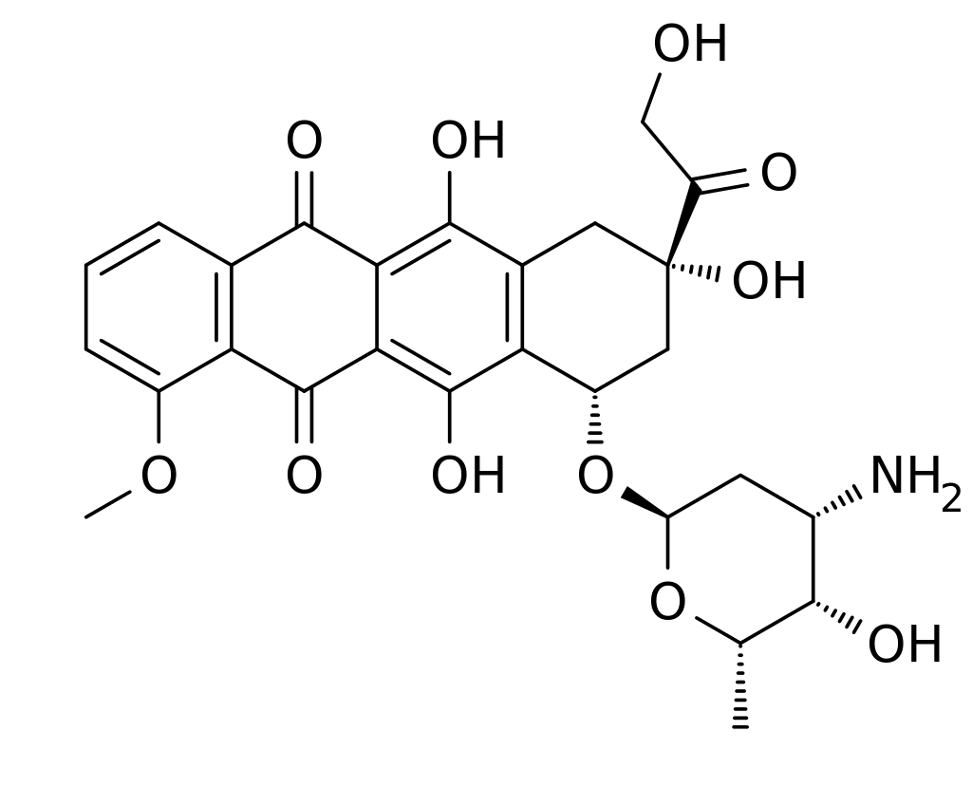
Příklady farmak: cytostatika
CYKLOFOSFAMID
Deriváty CISPLATINY
DOXORUBICIN
cyklofosfamid alkyluje guaninovou bázi; aktivní je až 4-OH-metabolit; využití v experim. výzkumu (blokuje biosyntézu)
Cisplatina – kovalentní vazba s puriny; různá účinnost a cytotox. derivátů
Doxorubicin – blokuje topoisomerázu 2; oxidativní stres.

Slide 20
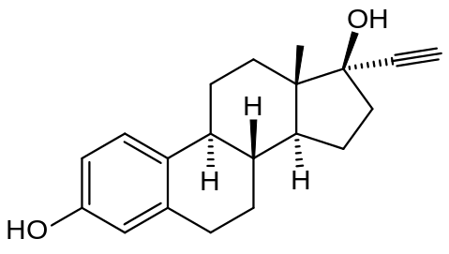
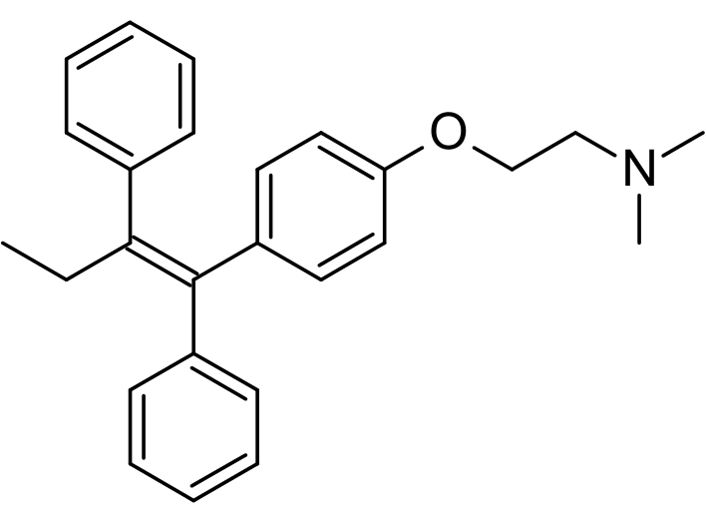
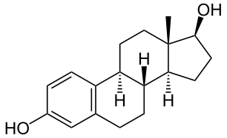
Estrogeny / antiestrogeny
Tamoxifen
17α-ethinylestradiol
17β-ethinylestradiol
17a-ethinylestradiol – první semisyntetický estrogen (aktivuje ER);
Tamoxifen - antiestrogenní

Slide 21
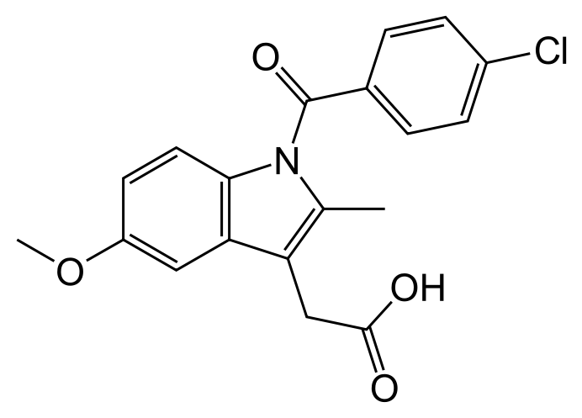
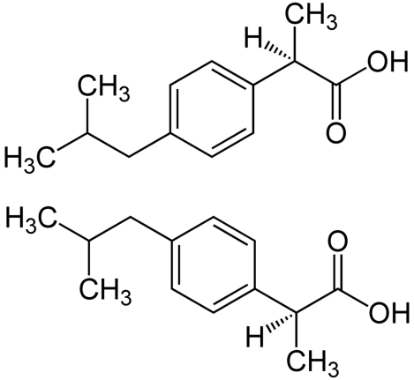
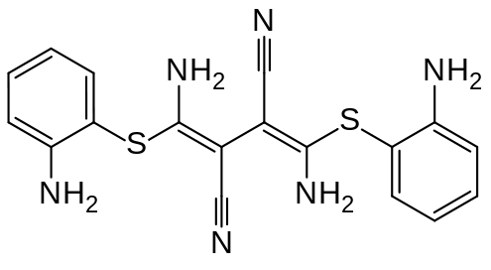
Inhibitory enzymů signální transdukce
INDOMETHACIN
IBUPROFEN (enanciomery)
U0126
Indomethacin, ibuprofen – inhibitory cyklooxygenáz (inhibice syntézy prostaglandinů);
U0126 – inhibitor proteinkináz MEK1/2 (signální dráha vedoucí k aktivaci ERK1/2)

Slide 22
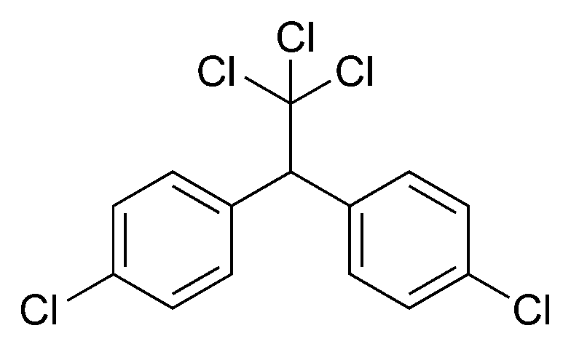
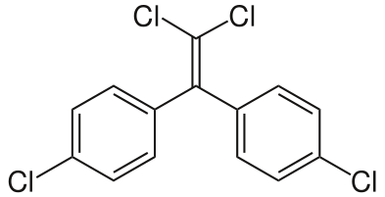
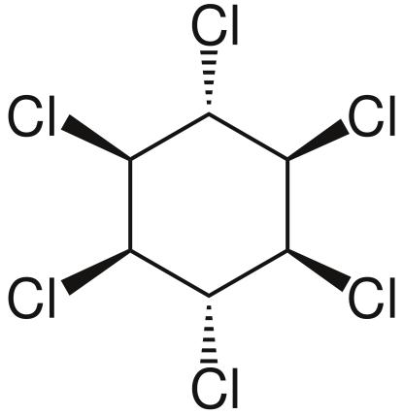
Průmyslové kontaminanty: organochlorové pesticidy
p,p’-DDT
p,p’-DDE
γ-HEXACHLOROCYCLOHEXAN
DDT – otvírá sodíkové kanály v neuronech hmyzu; vysoce persistentní (persistentní je i metabolit DDE), bioakumulace;
HCH aj. – široce používány v 1950-1970.

Slide 23
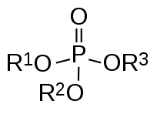
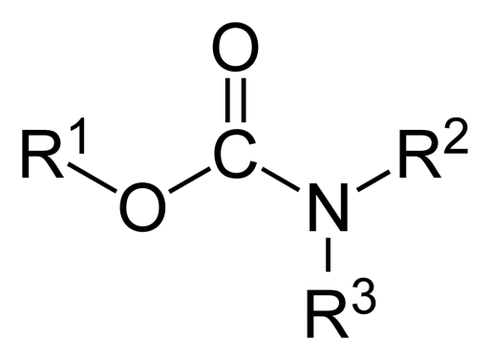
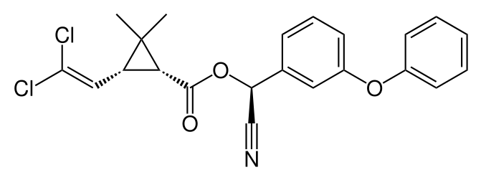
Průmyslové kontaminanty: moderní pesticidy
(tlumení a hubení rostlinných a živočišných škůdců – herbicidy, insekticidy, fungicidy – vys. účinnost i degradace)
ORGANOFOSFÁTY
KARBAMÁTY
CYPERMETHRIN
Organofosfáty – ireversibilní inhibice acetylcholinesteráz
Karbamáty – reversibilní inhibice AChE
Pyrethroidy (př. cypermethrin) – vysoce účinné insekticidy, odvozené od přírodního pesticidu kys. chrysantémové

Slide 24
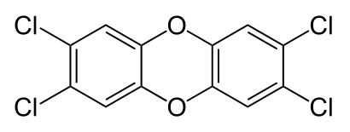
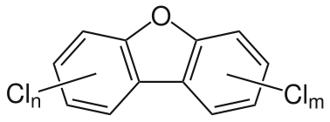
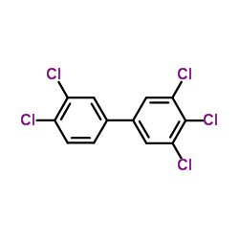
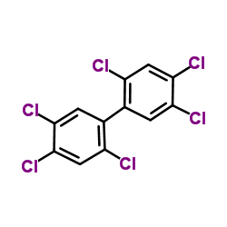
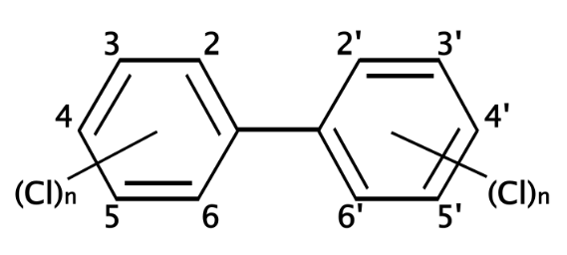
Polychlorované dibenzo-p-dioxiny, dibenzofurany a bifenyly
2,3,7,8-Tetrachlorodibenzo-p-dioxin
Polychlorované dibenzofurany
Polychlorované bifenyly
(209 různých kongenerů)
PCB 126 (koplanární,
podobný dioxinům)
PCB 153 (nekoplanární,
jiné mechanismy působení)
Vysoce persistentní a bioakumulující látky; planární kongenery (PCDD, PCDF, některé PCB jako např. PCB 126) působí přes aryluhlovodíkový receptor – „dioxinová“ toxicita
Nekoplanární PCB – efekty na steroidní receptory, plasmat. membránu aj., vede k nádor. promoci a endokrinní disrupci.

Slide 25
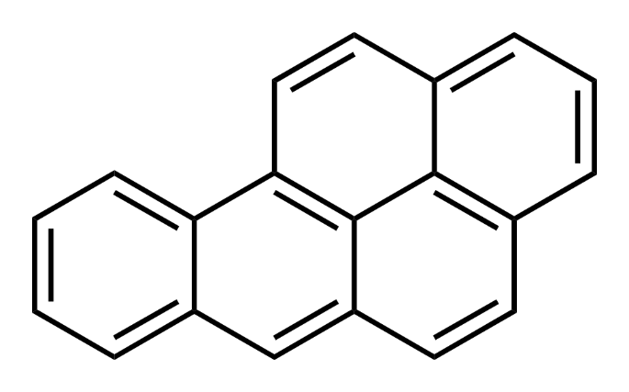
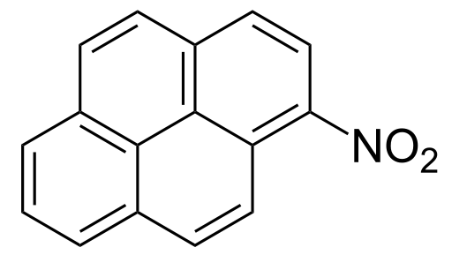
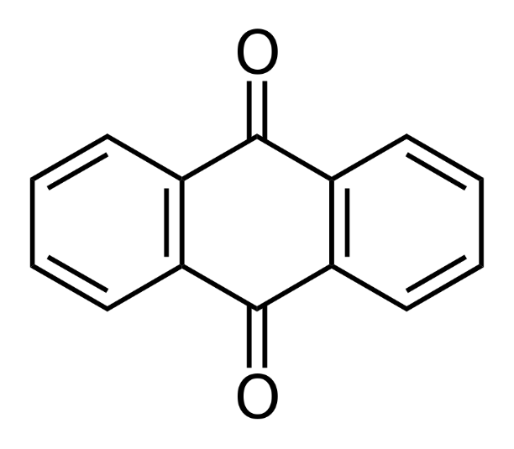
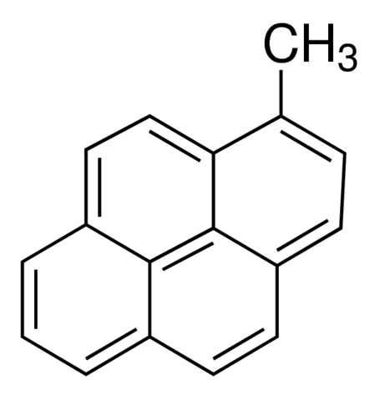
Polycyklické aromatické uhlovodíky (PAH) a jejich deriváty
Benzo[a]pyren
1-Nitropyren
Anthrachinon
1-Methylpyren
PAH – nejsou nebo málo persistentní; metabolizují se na genotoxické a karcinogenní intermediáty; ale popsány i efekty na AhR a další negenotoxické mechanismy toxicity.

Slide 26
PAHs nejsou persistentní, metabolizují se
na genotoxické intermediáty
GENOTOXICKÝ METABOLIT 5-METHYLCHRYSENU:
OH
OH
O
CH
3
1,2-DIHYDROXY-3,4-EPOXY-5-METHYLCHRYSENE

Slide 27
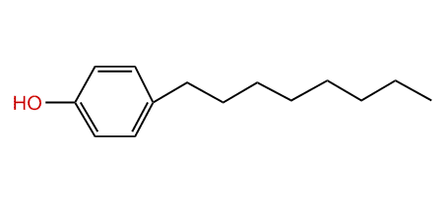
Průmyslové kontaminanty: nové neionogenní detergenty (nejsou na bázi sulfonanů a fosfátů)
Polyglykoétery alkylovaných fenolů
Alkylfenoly
degradačn í produkty (4-nonyl-, oktylfenol) jsou toxické (narkotický účinek, efekty na steroidní receptory apod.) a relativně persistentní v prostředí

Slide 28
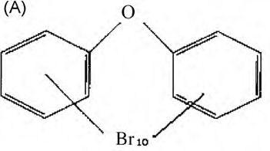
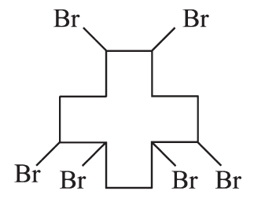
Novel (“emerging“) contaminants:
Brominated flame retardants
Decabromodiphenyl ether (BDE-209)
Hexabromocyclododecane

Slide 29
REGULACE BUNĚČNÝCH PROCESŮ
Regulace tvorby aktivního enzymu: regulace mRNA, indukce/suprese biosyntézy (negat., pozitivní kontrola transkripce, mutace), regulace enzymové aktivity (allosterická regulace, de/fosforylace, zpětno-vazebná regulace produktem metabolismu), stabilizace a degradace proteinů, nespecifické mechanismy (ztráta energie - NAD(P)H, ATP).
Typy signalizace mezi buňkami (endokrinní, parakrinní, autokrinní, přímé komunikace - GJIC, „adherens junctions“ aj.).
Intracelulární signální transdukce (bun. povrchové receptory, aktivace enzymů - MAPK, lipázy, sekundární „messengery“, transkripční faktory).
Extracelulární chemické stimuly: hormony, růstové faktory, cytokiny, xenobiotika, dietární PUFA atd.

